Slide 1


LỊCH SỬ VÀ ĐỊA LÍ 7 (Phân môn Địa Lí)
Giáo viên: Đinh Thanh Tâm
Notes:
Xin chào tất cả các con của tập thể lớp 7A….
Cô xin tự giới thiệu cô tên là Thanh Tâm, là giáo viên bộ môn Địa lí. Năm nay cô rất vinh hạnh khi được đồng hành với các con lớp 7A…. Trong năm học 2024-2025
Cô rất mong tập thể lớp 7A…. sẽ cùng đồng hành với cô để cô trò chúng ta có thể hoàn thành thật tốt các nhiệm vụ trong năm học này một cách tốt nhất nhé!

Slide 2




01
Giới thiệu về lớp
Notes:
Giới thiêu về thành phần ban cán sự lớp:
Lớp trưởng
Lớp phó
Bí thư
Tổ trưởng:
+ Tổ 1:
+ Tổ 2:
+Tổ 3:
+ Tổ 4:
+ Tổ 5:

Slide 3




02
Nội quy lớp học
Notes:
Giới thiêu

Slide 4
NỘI QUY LỚP HỌC
01
02
03
04
- Giữ trật tự lớp học, không nói chuyện riêng làm việc riêng trong giờ, chú ý tham gia phát biểu xây dựng bài.
- Luôn trung thực, không được quay cóp trong các bài kiểm tra.
- Cấm ra khỏi lớp khi chưa có sự đồng ý của giáo viên, khi muốn ra khỏi lớp phải xin phép giáo viên.
- Ghi chép bài vở đầy đủ, làm bài tập đầy đủ và đọc bài, chuẩn bị bài trước khi đến lớp.

Slide 5

03
GIỚI THIỆU VỀ SÁCH

Slide 6

PHẦN LỊCH SỬ
PHẦN
ĐỊA LÍ
CHƯƠNG 1: CHÂU ÂU
CHƯƠNG 2: CHÂU Á
CHƯƠNG 3: CHÂU PHI
CHƯƠNG 4: CHÂU MỸ
CHƯƠNG 5: CHÂU ĐẠI DƯƠNG VÀ CHÂU NAM CỰC
CHỦ ĐỀ CHUNG 1: CÁC CUỘC ĐẠI PHÁT KIẾN ĐỊA LÍ
CHỦ ĐỀ CHUNG 2: ĐÔ THỊ: LỊCH SỬ VÀ HIỆN TẠI

Slide 7

Notes:
Tác giả biên soạn: :Lê Thị Chinh: Zalo: 0982276629. Fb:https://www.facebook.com/ti.gon.566. Nhóm chia sẻ tài liệu:https://www.facebook.com/groups/1448467355535530. Mong nhận được sự phản hồi,góp ý từ quý thầy cô để bộ giáo án được hoàn thiện. Trân trọng!

Slide 8


KHỞI ĐỘNG
Quan sát hình ảnh, hãy đoán tên những bức tranh dưới đây nói về nét đặc trưng hay thuộc quốc gia nào?
Notes:
Tác giả biên soạn: :Lê Thị Chinh: Zalo: 0982276629. Fb:https://www.facebook.com/ti.gon.566. Nhóm chia sẻ tài liệu:https://www.facebook.com/groups/1448467355535530. Mong nhận được sự phản hồi,góp ý từ quý thầy cô để bộ giáo án được hoàn thiện. Trân trọng!

Slide 9
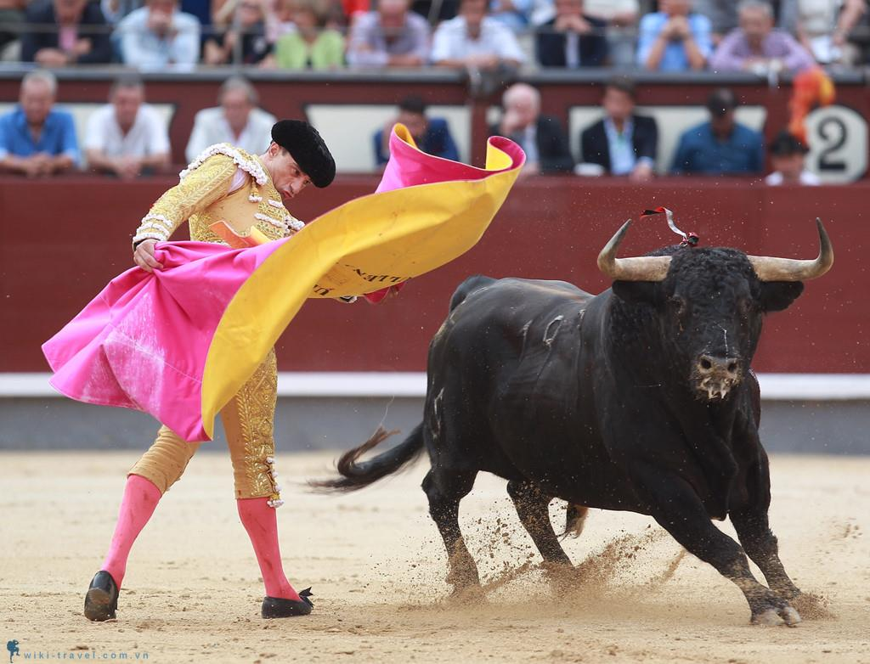
KHỞI ĐỘNG
ĐÂY LÀ TÊN CỦA MỘT LỄ HỘI?
Lễ hội đấu bò tót
(Tây Ban Nha)
1

Slide 10


KHỞI ĐỘNG
ĐÂY LÀ TÊN CỦA MỘT TẬP TRUYỆN NỔI TIẾNG?
Truyện cổ Andersen
(Đan Mạch)
2

Slide 11
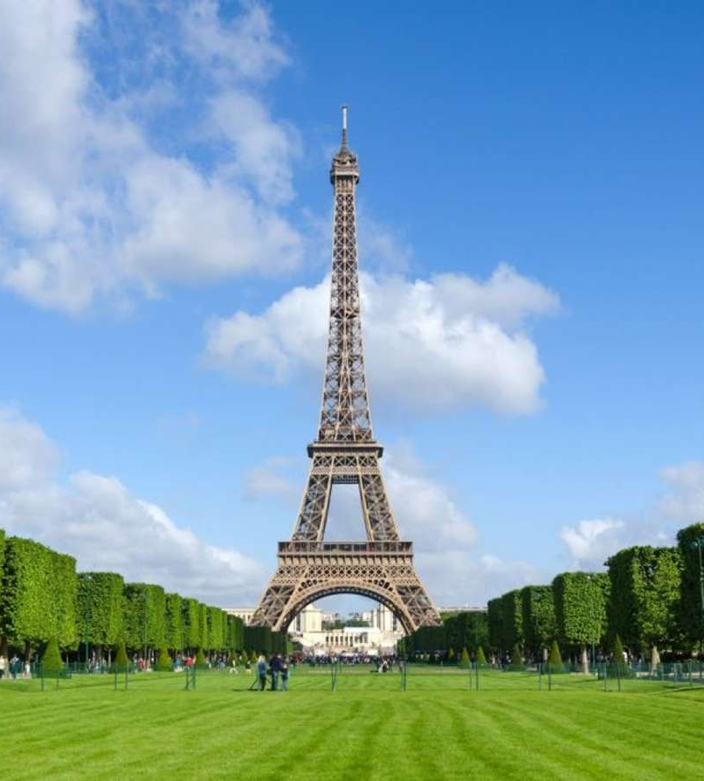
KHỞI ĐỘNG
ĐÂY LÀ ĐỊA DANH NÀO?
Tháp Eiffel (Pháp)
3

Slide 12

KHỞI ĐỘNG
ĐÂY LÀ LOẠI HOA GÌ?
Hoa loa kèn
(Quốc hoa của Ý)
5

Slide 13
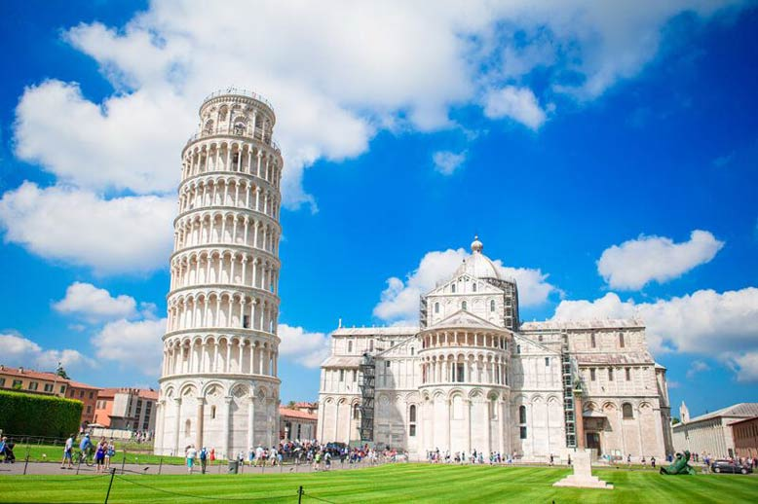
KHỞI ĐỘNG
ĐÂY LÀ ĐỊA DANH NỔI TIẾNG NÀO?
Tháp nghiêng Pisa (I-ta-li-a)
6

Slide 14

KHỞI ĐỘNG
CHÂU LỤC NÀO LÀ CHÂU LỤC TIẾP GIÁP VỚI CHÂU Á
Châu Âu
5

Slide 15

TRONG CHƯƠNG TRÌNH NÀY, EM SẼ TÌM HIỂU VỀ:
Vị trí địa lí, đặc điểm tự nhiên Châu Âu
Đặc điểm dân cư, xã hội Châu Âu
Bản đồ chính trị Châu Âu. Các khu vực của Châu Âu
Thực hành: Tìm hiểu một nền kinh tế lớn và một nền kinh tế mới nổi của Châu Âu

Slide 16
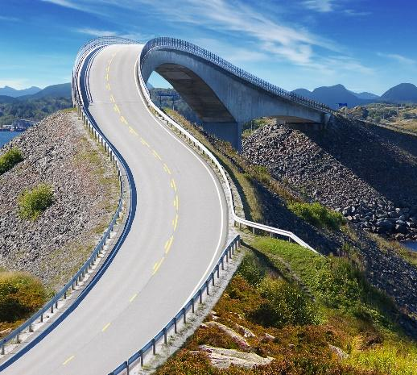
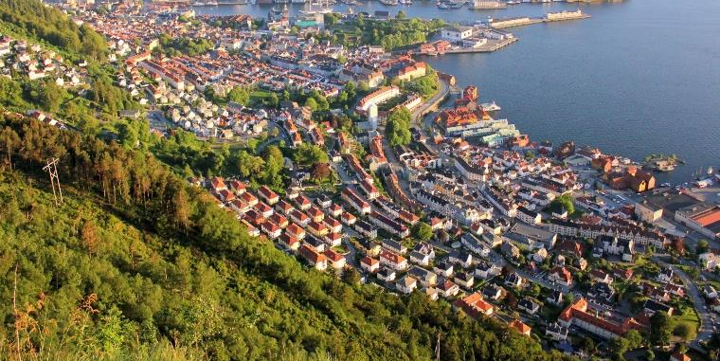
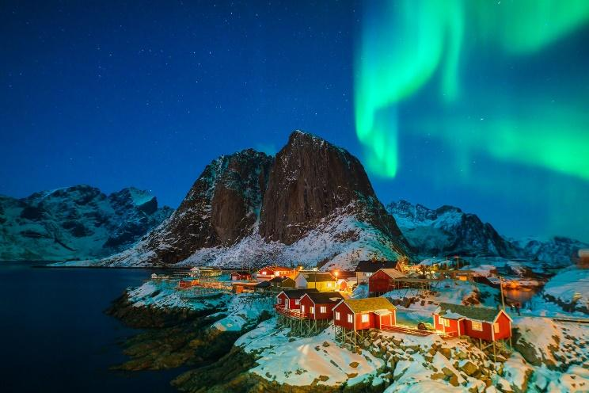
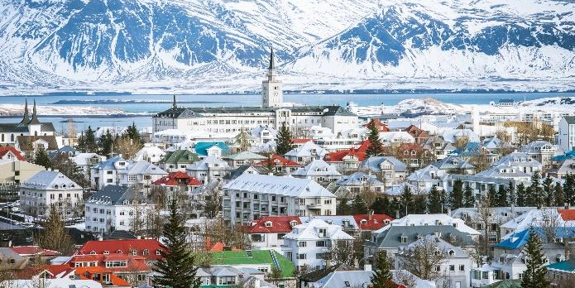
TIẾT 1,2,3-Bài 1: Vị trí địa lí,
đặc điểm tự nhiên Châu Âu
Notes:
Tác giả biên soạn: :Lê Thị Chinh: Zalo: 0982276629. Fb:https://www.facebook.com/ti.gon.566. Nhóm chia sẻ tài liệu:https://www.facebook.com/groups/1448467355535530. Mong nhận được sự phản hồi,góp ý từ quý thầy cô để bộ giáo án được hoàn thiện. Trân trọng!

Slide 17

1
Vị trí địa lí,hình dạng, kích thước
2
Đặc điểm tự nhiên
Notes:
Tác giả biên soạn: :Lê Thị Chinh: Zalo: 0982276629. Fb:https://www.facebook.com/ti.gon.566. Nhóm chia sẻ tài liệu:https://www.facebook.com/groups/1448467355535530. Mong nhận được sự phản hồi,góp ý từ quý thầy cô để bộ giáo án được hoàn thiện. Trân trọng!

Slide 18

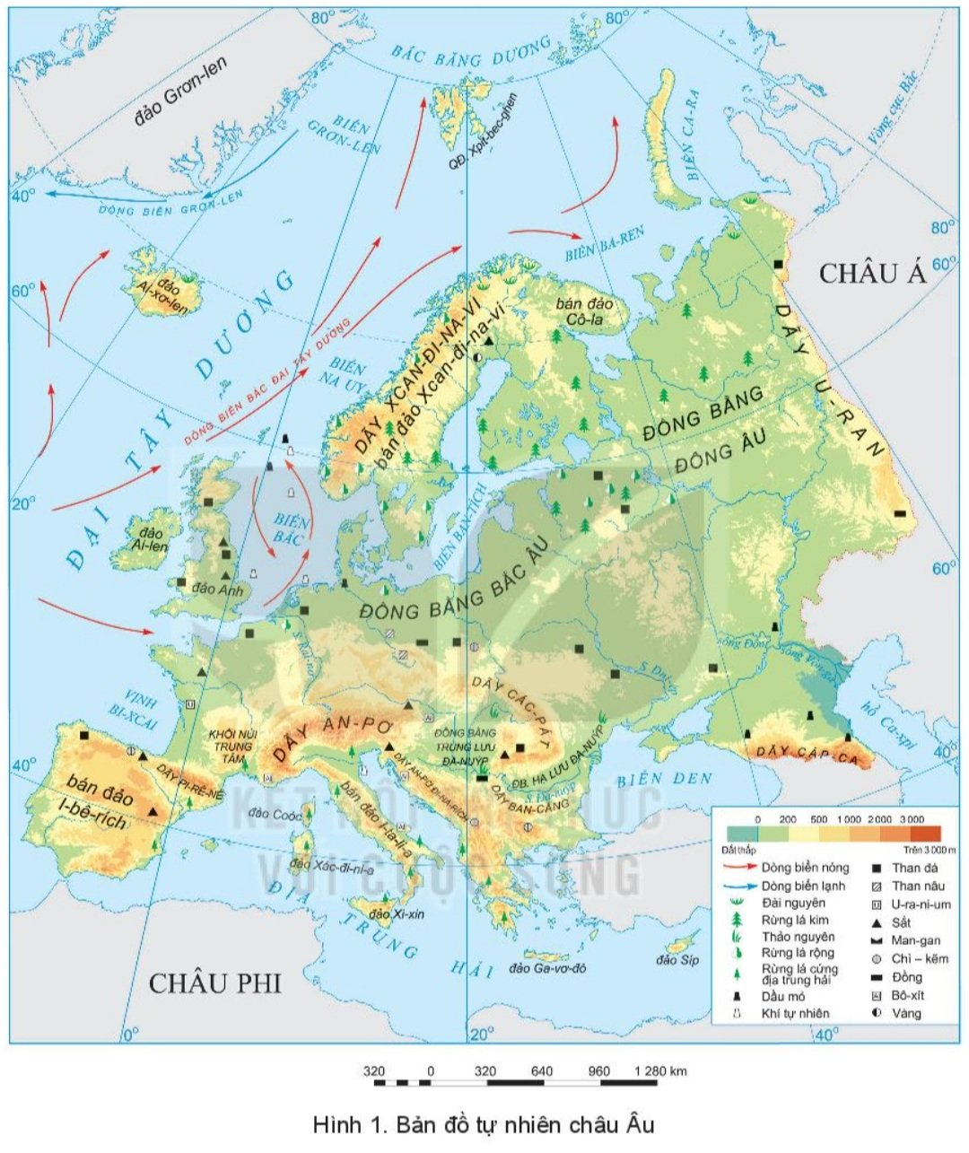
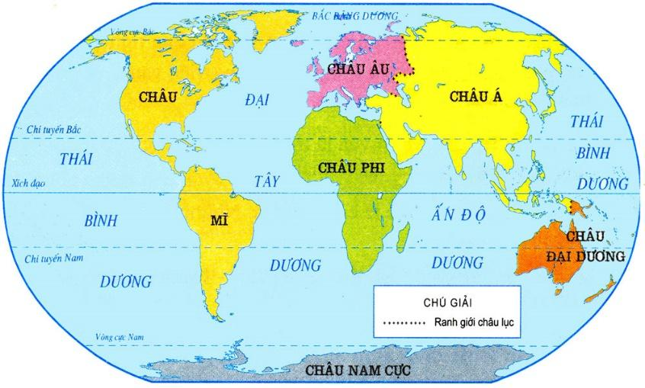
1
Vị trí địa lí,hình dạng kích thước
Nhiệm vụ 1: Thảo luận theo nhóm đôi trong 3 phút
Hãy nhìn vào mục 1 và hình 1 trong SGK trang 96,97 để hoàn thành phiếu học tập sau.

Slide 19

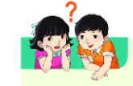
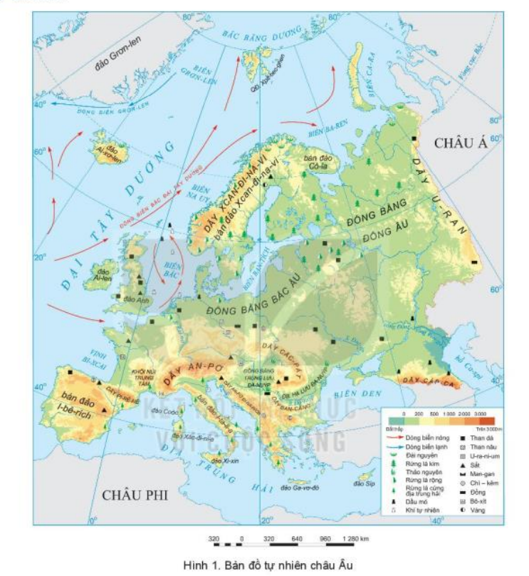
1
Vị trí địa lí,hình dạng kích thước
PHIẾU HỌC TẬP
Tiêu chí | Thông tin
Tiếp giáp châu lục
Tiếp giáp với đại dương
Tiếp giáp với biển
Nằm trong vĩ độ
Thuộc lục địa
Diện tích
Ảnh hưởng của vị trí
Notes:
Tác giả biên soạn: :Lê Thị Chinh: Zalo: 0982276629. Fb:https://www.facebook.com/ti.gon.566. Nhóm chia sẻ tài liệu:https://www.facebook.com/groups/1448467355535530. Mong nhận được sự phản hồi,góp ý từ quý thầy cô để bộ giáo án được hoàn thiện. Trân trọn

Slide 20
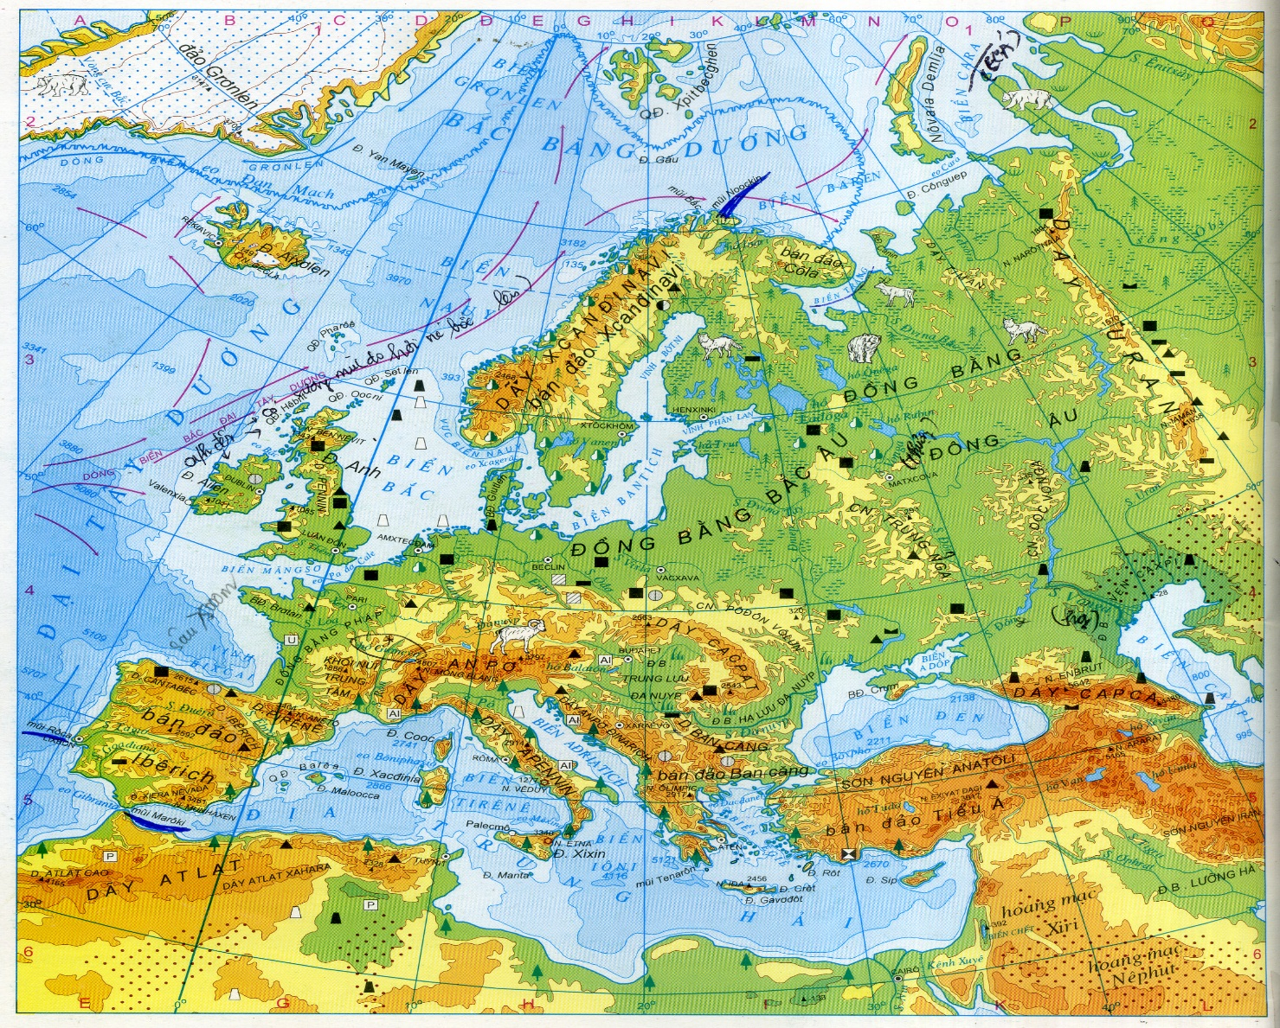
71⁰B
BẮC BĂNG DƯƠNG
CHÂU Á
ĐẠI TÂY DƯƠNG
36 ⁰ B
ĐỊA TRUNG HẢI
CHÂU Phi
Lược đồ tự nhiên châu Âu
Notes:
Thầy cô linh động sử dụng lược đồ này hoặc lược đồ theo sgk ạ

Slide 21
PHIẾU HỌC TẬP
BẮC BĂNG DƯƠNG
Tiêu chí | Thông tin
Tiếp giáp châu lục
Tiếp giáp đại dương
Tiếp giáp với các biển
Nằm trong vĩ độ
Thuộc lục địa
Diện tích
Ảnh hưởng của vị trí
71⁰B
+ Châu Á, Châu Phi
CHÂU Á
+ ĐTD, BBD
ĐẠI TÂY DƯƠNG
+ biển Địa Trung Hải, biển Đen, biển Bắc, biển Na-uy, biển Ba-ren và biển Ca-ra.
+ Từ 36⁰B đến 71⁰B
+ Á - Âu
+ 10 triệu km²
+ Thiên nhiên phân hóa đa dạng; phần lớn nằm trong đới ôn hòa bán cầu Bắc.
36 ⁰ B
CHÂU PHI
Notes:
+ Phần lớn nằm trong đới ôn hòa. Phân hóa theo chiều Đông – Tây; Bắc – Nam.(Anhr hưởng của vị trí địa lí)

Slide 22
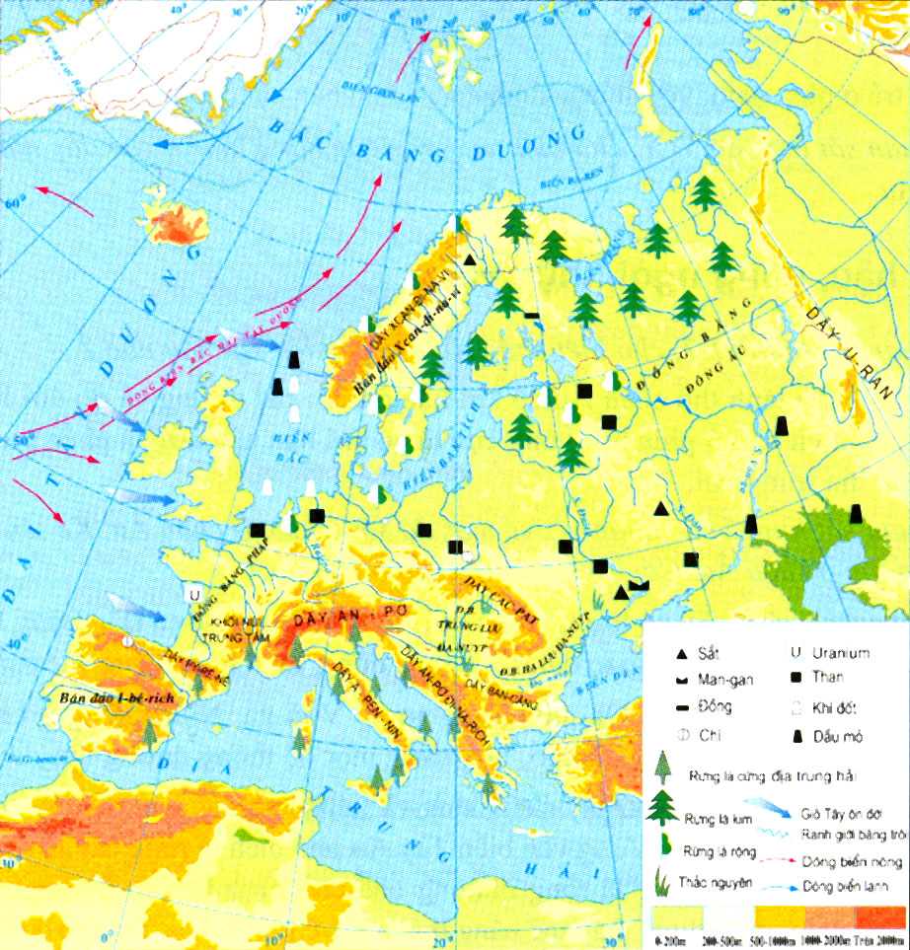
Nhận xét đường bờ biển châu Âu có đặc điểm gì nổi bật?
Lược đồ tự nhiên châu Âu

Slide 23
1
Vị trí địa lí,hình dạng kích thước
Bán đảo Xcan-đi-na-vi
- Bờ biển bị cắt xẻ mạnh biển ăn sâu vào đất liền tạo nhiều bán đảo, vũng, vịnh
Bán đảo Ibêrich
BĐ Ban- căng
BĐ I-ta-li-a

Slide 24

1
Vị trí địa lí,hình dạng kích thước
- Vị trí địa lí:
+ Bộ phận phía tây của lục địa Á - Âu, ngăn cách với châu Á bởi dãy U-ran.
+ Lãnh thổ nằm giữa các vĩ tuyến 36°B đến 71°B.
- Hình dạng: Đường bờ biển bị cắt xẻ mạnh, tạo thành nhiều bán đảo, biển, vũng vịnh ăn sâu vào trong đất liền.
- Kích thước: S: trên 10 triệu km2; so với các châu lục khác, chỉ lớn hơn châu Đại Dương.
- Các biển và đại dương bao quanh châu Âu:
+ Biển: biển Địa Trung Hải, biển Đen, biển Bắc, biển Na-uy, biển Ba-ren và biển Ca-ra.
+ Đại dương: Đại Tây Dương, Bắc Băng Dương.
Notes:
Tác giả biên soạn: :Lê Thị Chinh: Zalo: 0982276629. Fb:https://www.facebook.com/ti.gon.566. Nhóm chia sẻ tài liệu:https://www.facebook.com/groups/1448467355535530. Mong nhận được sự phản hồi,góp ý từ quý thầy cô để bộ giáo án được hoàn thiện. Trân trọn

Slide 25
2
Đặc điểm tự nhiên
Châu Âu có những
dạng địa hình chính nào?
Đồng bằng
Miền núi

Slide 26

NHÓM TÀI NĂNG
Dựa vào H 1 và thông tin mục a (SGK):
Phân tích đặc điểm các khu vực địa hình Châu Âu
Xác định một số dãy núi và đồng bằng lớn Châu Âu
Khu vực
Đồng bằng
Miền núi
Núi già
Núi trẻ
Yếu tố
Phân bố
Nhóm 1,2
Đặc điểm
Nhóm 3,4
Tên địa hình
Nhóm 5,6

Slide 27
Đồng bằng
Trải dài từ Tây sang đông, chiếm 2/3 diện tích châu lục
Có nhiều nguồn gốc hình thành khác nhau. Tương đối phẳng
Đồng bằng Bắc Âu, Đông Âu, ĐB trung lưu hạ lưu sông Đa-nuýp,
Notes:
Tác giả biên soạn: :Lê Thị Chinh: Zalo: 0982276629. Fb:https://www.facebook.com/ti.gon.566. Nhóm chia sẻ tài liệu:https://www.facebook.com/groups/1448467355535530. Mong nhận được sự phản hồi,góp ý từ quý thầy cô để bộ giáo án được hoàn thiện. Trân trọn

Slide 28
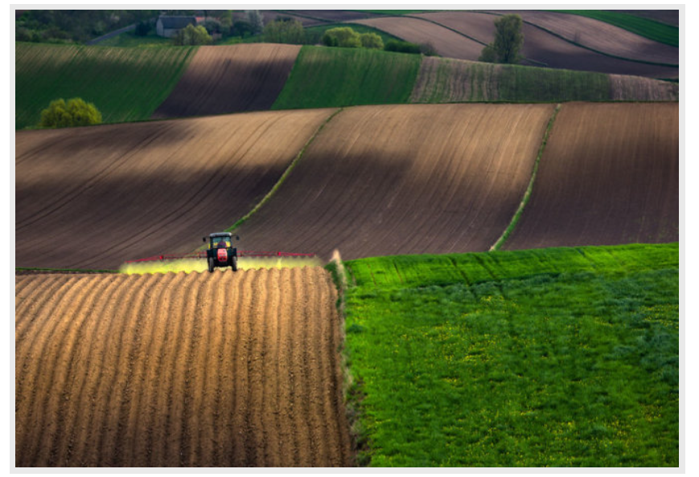
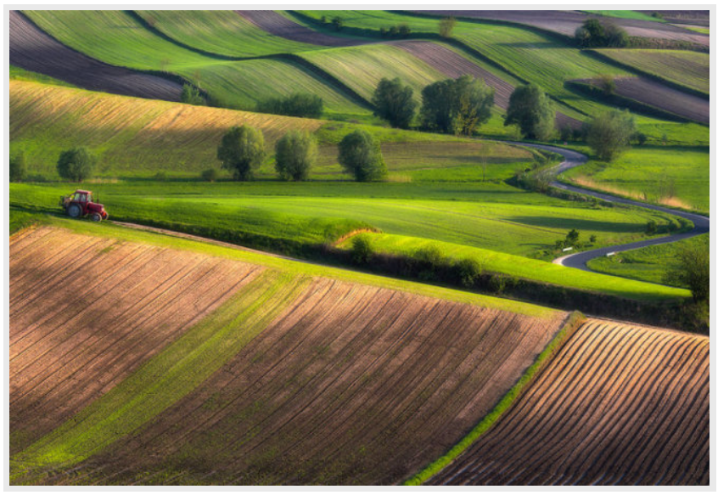
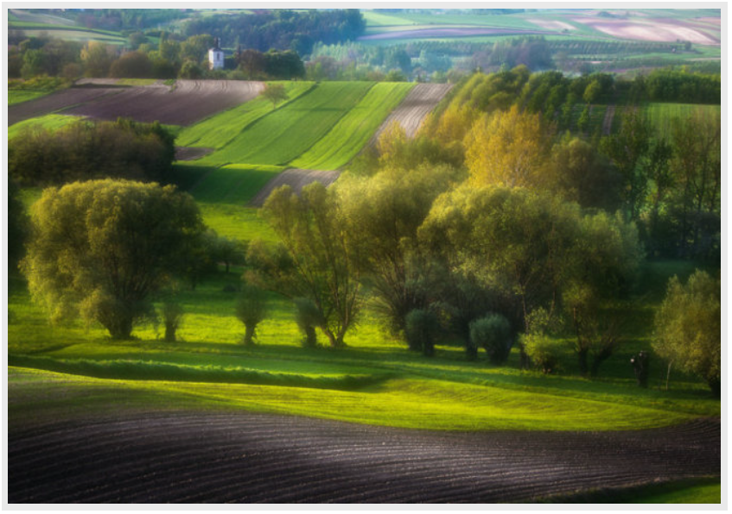
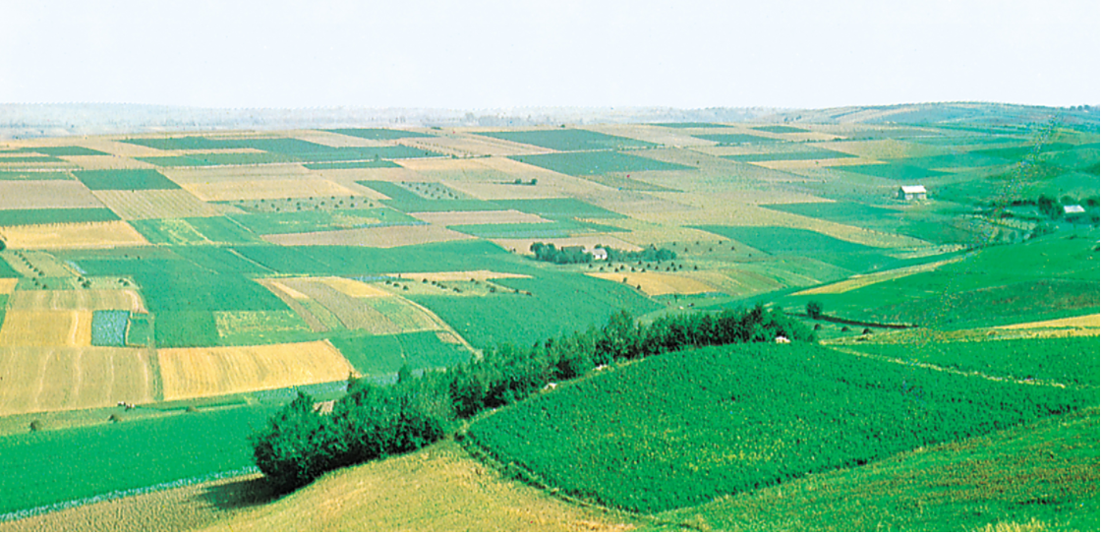
Đồng bằng
Em có biết
Đồng bằng Đông Âu gồm các vùng đất cao, đồi thoải xen với các vùng đất thấp hoặc thung lũng rộng.
Đồng bằng trung lưu sông Đa-nuyp tương đối thấp và bằng phẳng (trừ phía tây)
Notes:
Tác giả biên soạn: :Lê Thị Chinh: Zalo: 0982276629. Fb:https://www.facebook.com/ti.gon.566. Nhóm chia sẻ tài liệu:https://www.facebook.com/groups/1448467355535530. Mong nhận được sự phản hồi,góp ý từ quý thầy cô để bộ giáo án được hoàn thiện. Trân trọn

Slide 29
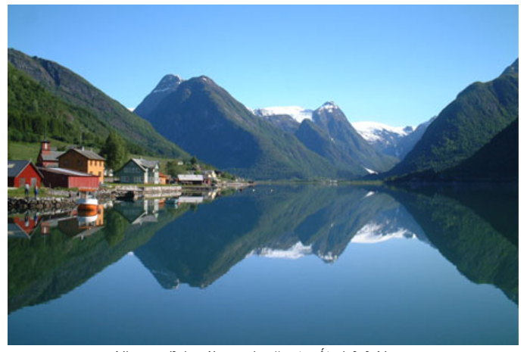
Núi già
Vùng trung tâm, phía Bắc châu lục
Độ cao trung bình hoặc thấp
Phía bắc và trung tâm: U-ran, Xcan-di-na-vi
Notes:
Tác giả biên soạn: :Lê Thị Chinh: Zalo: 0982276629. Fb:https://www.facebook.com/ti.gon.566. Nhóm chia sẻ tài liệu:https://www.facebook.com/groups/1448467355535530. Mong nhận được sự phản hồi,góp ý từ quý thầy cô để bộ giáo án được hoàn thiện. Trân trọn

Slide 30
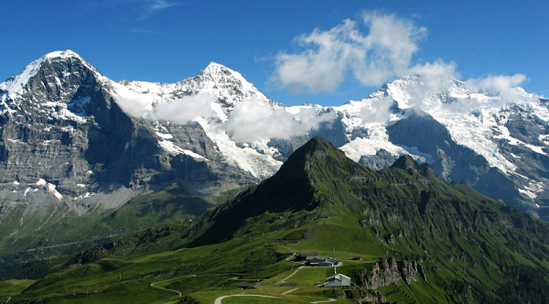
Núi trẻ
Chủ yếu phía Nam Châu Âu
Đỉnh núi nhọn, cao, sườn dốc.Phần lớn độ cao TB dưới 2000m
Phía nam :Dãy An-pơ, Cac-pat, Ban-căng, Pi-rê-ni,A-pen-nin
Notes:
Tác giả biên soạn: :Lê Thị Chinh: Zalo: 0982276629. Fb:https://www.facebook.com/ti.gon.566. Nhóm chia sẻ tài liệu:https://www.facebook.com/groups/1448467355535530. Mong nhận được sự phản hồi,góp ý từ quý thầy cô để bộ giáo án được hoàn thiện. Trân trọn

Slide 31
2
Đặc điểm tự nhiên
a. Địa hình
Có 3 dạng địa hình:
+ Đồng bằng kéo dài từ tây sang đông, chiếm 2/3 diện tích châu lục.
+ Miền núi già ở phía bắc và vùng trung tâm.
+ Miền núi trẻ ở phía nam .
Notes:
Tác giả biên soạn: :Lê Thị Chinh: Zalo: 0982276629. Fb:https://www.facebook.com/ti.gon.566. Nhóm chia sẻ tài liệu:https://www.facebook.com/groups/1448467355535530. Mong nhận được sự phản hồi,góp ý từ quý thầy cô để bộ giáo án được hoàn thiện. Trân trọn

Slide 32

LUYỆN TẬP
VÀ VẬN DỤNG

Slide 33
B
A
N
C
Ă
N
G
C
Ô
N
H
Ò
A
H
Â
Á
Â
U
Đ
I
A
T
R
U
U
N
G
H
Ả
I
Đ
Ô
N
G
Â
U
Â
U
R
A
N
U
CÂU 1
CÂU 2
Đại bộ phận lãnh thổ châu Âu nằm trong đới nào ?
Châu Âu tiếp giáp với biển nào ở phía Nam ?
Châu Âu nằm trong lục địa nào ?
CÂU 3
Đây là một bán đảo lớn nhất nằm phía Nam châu Âu
Đồng bằng lớn nhất ở Châu Âu là đồng bằng nào ?
Châu Âu ngăn cách với châu Á bởi dãy núi nào ?
CÂU 4
CÂU 5
CÂU 6

Slide 34

1
Xem lại bài đã học
Dặn dò
2
Về nhà …….
3
Chuẩn bị bài ……..
Notes:
Hoàn thành bài nào GV linh động viết vào nhé

Slide 35


